Slide 1


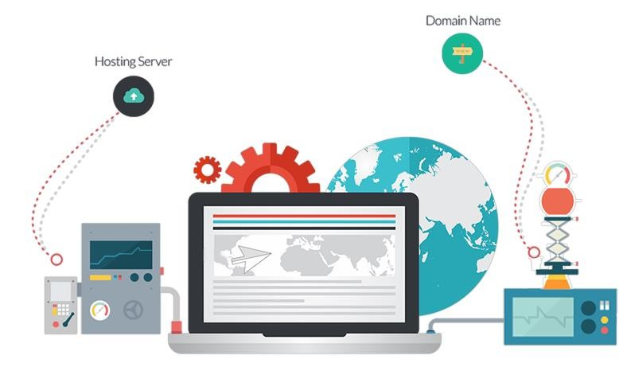





QUẢN TRỊ WEBSITE
BÀI 4: QUẢN TRỊ NỘI DUNG WEBSITE

Slide 2



MỤC TIÊU
Kết thúc bài học này bạn có khả năng
Quản trị các loại dữ liệu
Phát triển nội dung website

Slide 3

NỘI DUNG
 Quản trị các loại dữ liệu
Quản trị các loại dữ liệu.
Đăng nhập quản trị.
Màn hình quản trị website.
Các thao tác quản trị dữ liệu
Quản trị category
Quản trị tin tức
Quản trị menu
 Phát triển nội dung và nghề quản trị website
Giá trị của nội dung
Kế hoạch nhập nội dung
Kỹ thuật nhập nội dung chuẩn SEO
Nghề quản trị website
Đặc điểm của nghề quản trị website
Các công việc của nghề quản trị website

Slide 4





BÀI 4: QUẢN TRỊ NỘI DUNG WEBSITE
PHẦN 1: QUẢN TRỊ CÁC LOẠI DỮ LIỆU

Slide 5


QUẢN TRỊ CÁC LOẠI DỮ LIỆU
Tùy thể loại website, mức độ lớn nhỏ mà các loại thông tin cần quản lý là khác nhau.
Với site tin tức, thường bạn sẽ quản trị các loại thông tin
như : thể loại, loại tin, tin tức, users, bình luận…
Với site bán hàng, thường bạn sẻ quản trị các loại thông tin như: loại sản phẩm, sản phẩm, đơn hàng, khách hàng, mã giảm giá, chương trình khuyến mãi…
Với nhiều website có thể có thêm các chức năng quản lý khác như: thống kê, quản lý hình ảnh, các dịch vụ, đối tác, hệ thống cừa hàng…
Dữ liệu cho thao tác quản trị này sẽ được lưu trong
database – kho dữ liệu

Slide 6

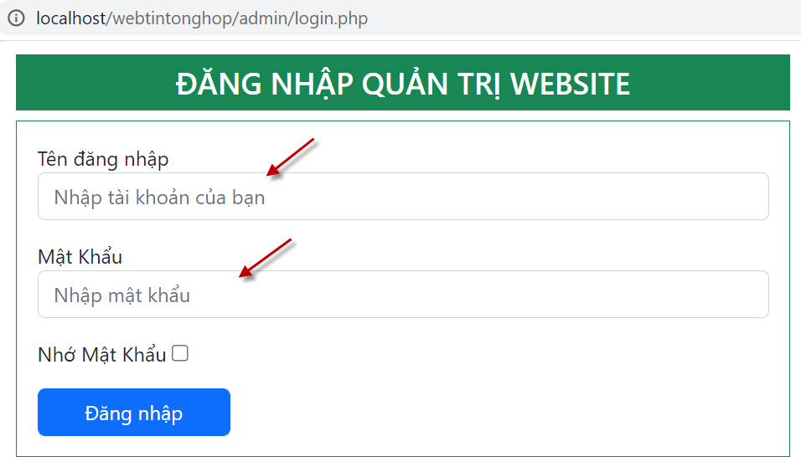
ĐĂNG NHẬP QUẢN TRỊ
Đăng nhập quản trị là để vào phần quản trị website.
Phần quản trị là nơi mà quản trị viên dùng để xem, thêm,
sửa , xóa dữ liệu trong database.
Phần quản trị do web developer thiết kế lập trình.
Phải có tài khoản mới đăng nhập được vào quản trị

Slide 7

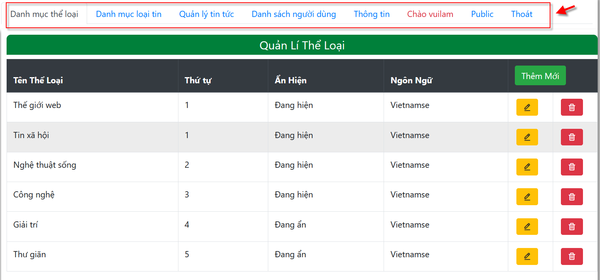
MÀN HÌNH QUẢN TRỊ WEBSITE
Màn hình quản trị website là trang chủ của phần quản trị
Trong màn hình quản trị , bạn sẽ thấy các chức năng quản
trị chính trong website: quản trị các loại dữ liệu, thoát…

Slide 8

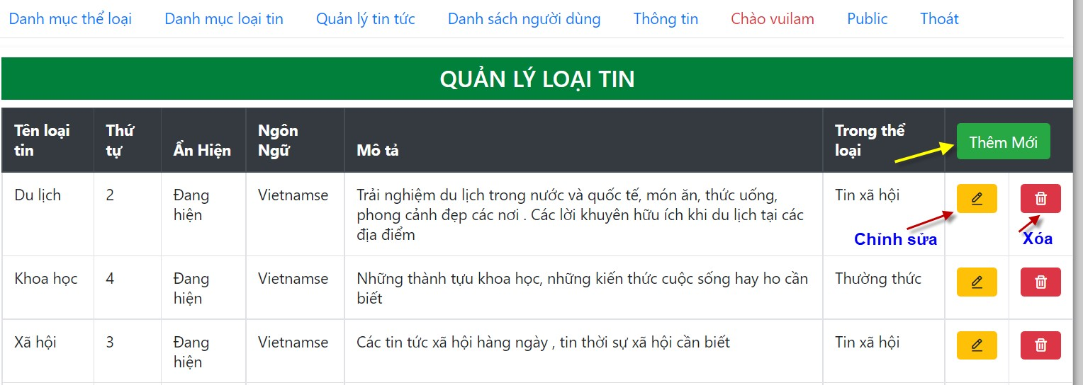
QUẢN TRỊ CATEGORY
Category là loại (loại tin/loại sản phẩm…), còn gọi là danh mục.
Category giúp phân loại dữ liệu trên web, hầu như website
động nào cũng có.
Quản trị category là thực hiện xem, thêm, sửa, xóa các loại
Web developer tạo ra các chức năng Thêm, Sửa, Xóa dưới hình
thức các button hoặc link trong giao diện để bạn thực hiện.

Slide 9

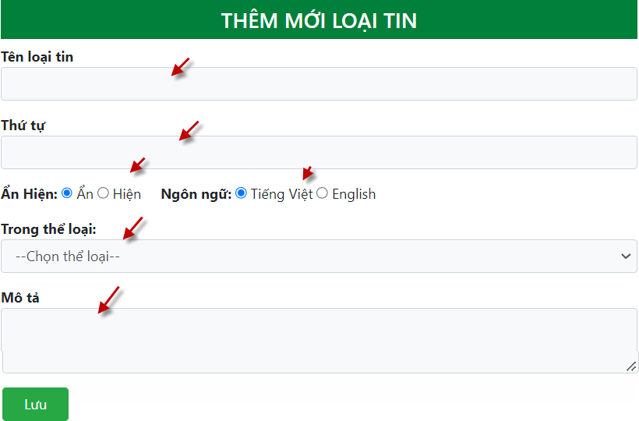
QUẢN TRỊ CATEGORY: THÊM MỚI
Nhắp Thêm mới để tạo loại mới.
Nhập các thông tin trong form hiện ra. Xong nhắp Lưu

Slide 10

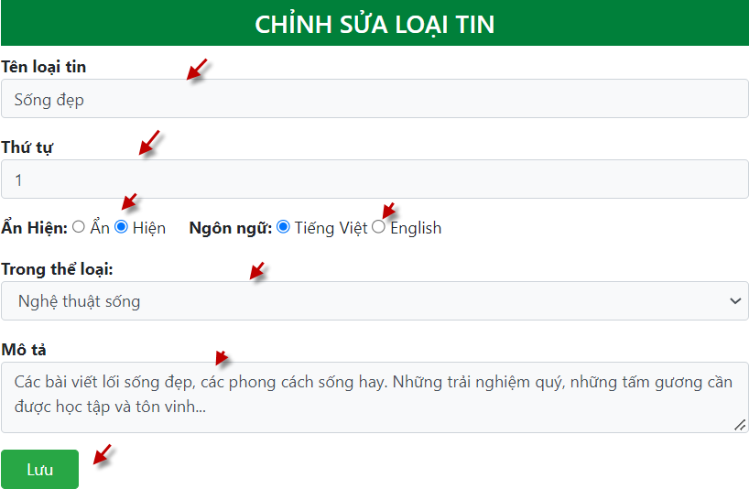
QUẢN TRỊ CATEGORY: CHỈNH SỬA
Chỉnh sửa 1 loại khi có nhu cầu chỉnh giá trị /trạng thái của
category.
Trong màn hình danh sách các loại, nhắp nút chỉnh tại loại muốn sửa.
Nhập thông tin mới trong form hiện ra rồi nhắp nút Lưu

Slide 11

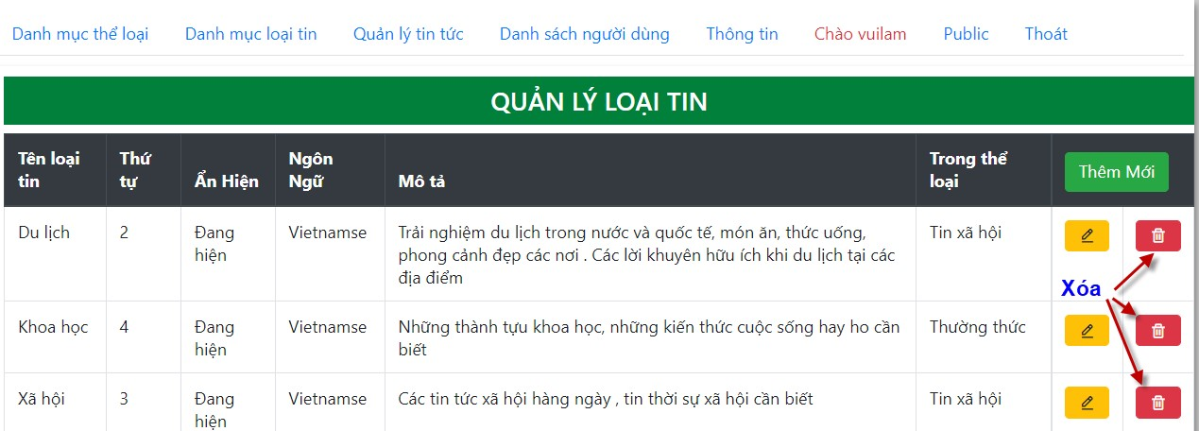
QUẢN TRỊ CATEGORY: XÓA
Xóa loại khi không có nhu cầu dùng nữa.
Chú ý: những gì (các tin) trong loại cần phải chuyển sang
loại khác.
Trong màn hình danh sách các loại, nhắp nút Xóa tại loại
không dùng nữa.

Slide 12

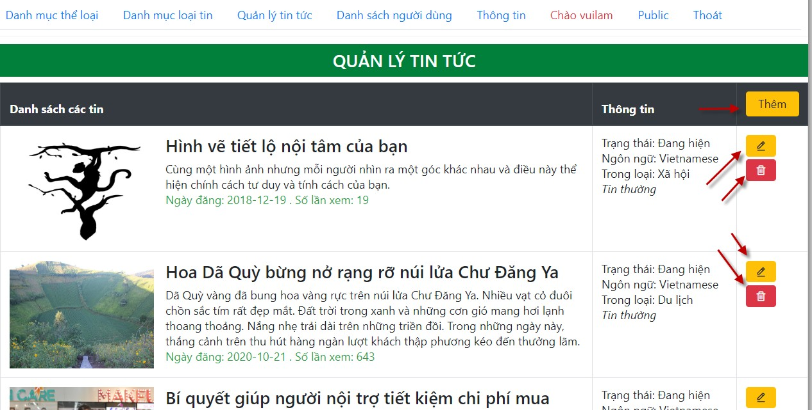
QUẢN TRỊ TIN TỨC
Quản trị tin tức là quản trị các bài viết trong website.
Mỗi tin thường có tiêu đề, mô tả (tóm tắt), nội dung, hình
đại diện, ngày đăng, trạng thái…

Slide 13



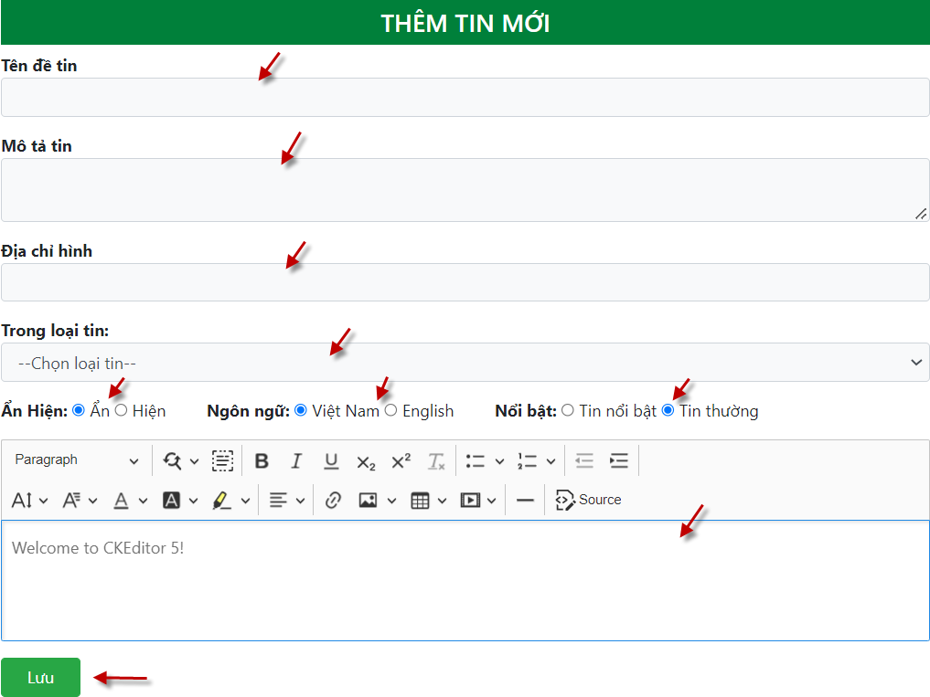
QUẢN TRỊ TIN TỨC - THÊM
Nhắp nút Thêm để thêm 1 tin mới
Nhập các thông tin cho tin rồi nhắp nút Lưu

Slide 14

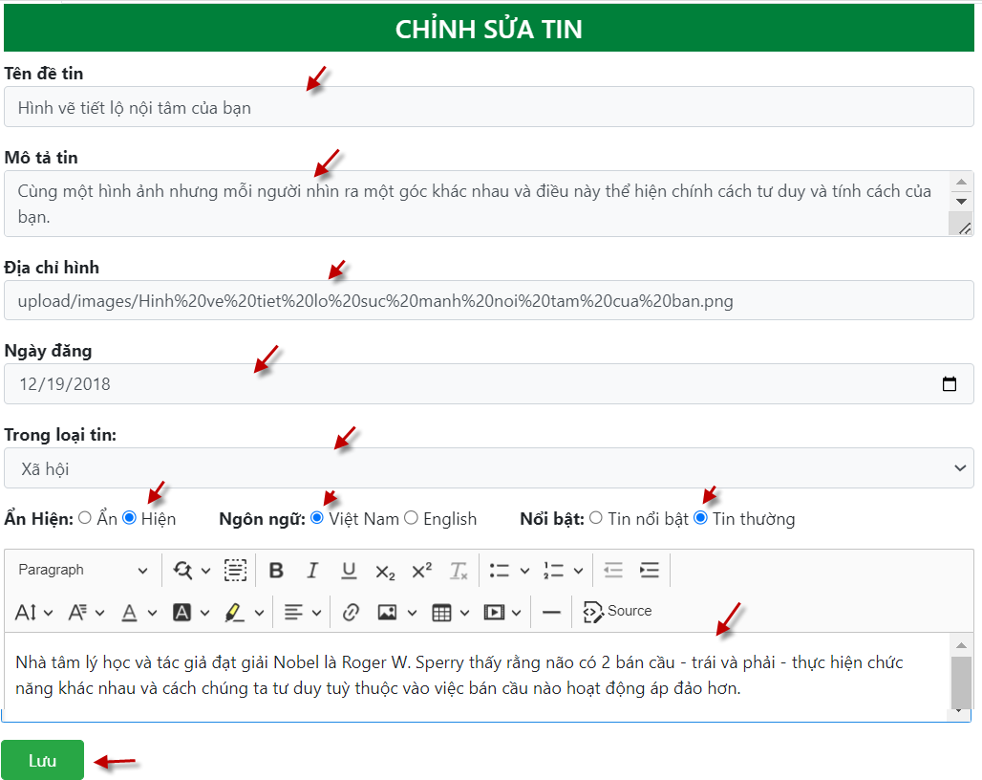
QUẢN TRỊ TIN TỨC : CHỈNH SỬA
Chỉnh sửa tin khi có nhu cầu chỉnh giá trị /trạng thái của tin.
Trong màn hình danh sách tin, nhắp nút Chỉnh tại tin cần thiết
Nhập thông tin mới trong form hiện ra rồi nhắp nút Lưu

Slide 15

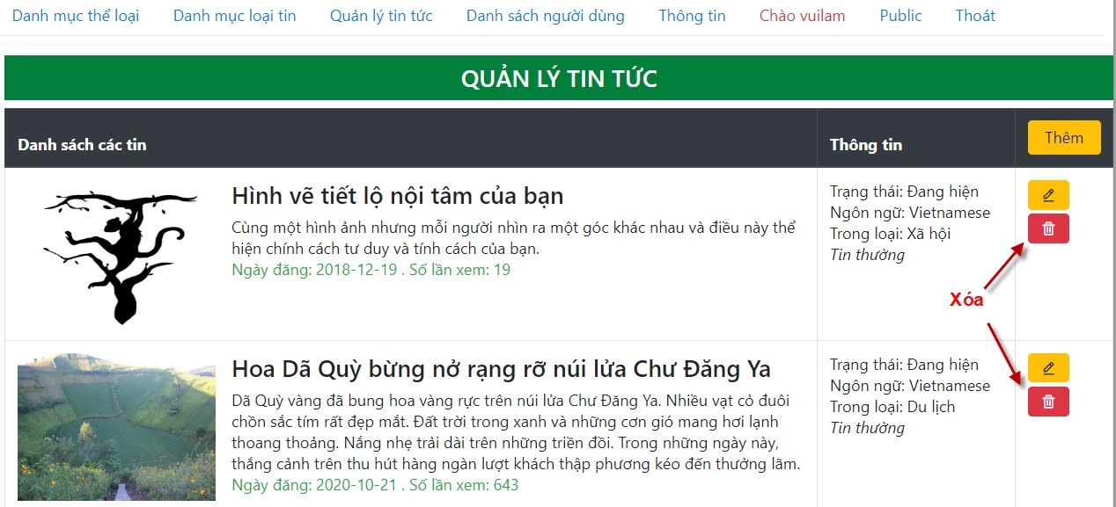
QUẢN TRỊ TIN TỨC: XÓA
Xóa tin khi không dùng nữa.
Trong màn hình danh sách các tin, nhắp nút Xóa tại tin
cần xóa.

Slide 16

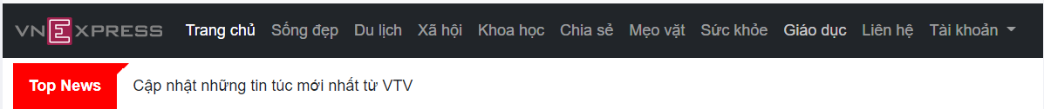
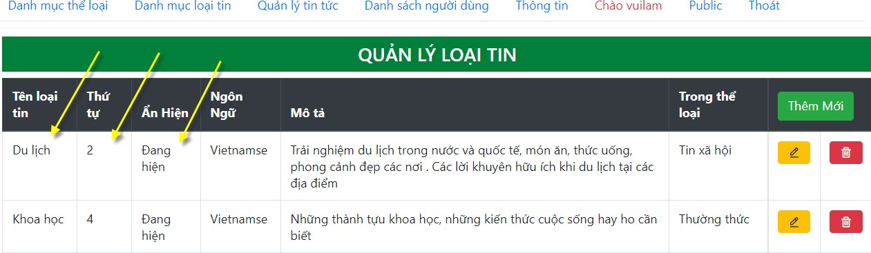
QUẢN TRỊ MENU
Mọi website đều có thanh menu. Mỗi thanh có nhiều mục .
Thanh menu là nơi thể hiện các chức năng trong website.
Các item thường có trong menu: Trang chủ, Liên hệ, Giới thiệu, đăng ký, tên các category…
Quản trị menu là thêm, ẩn hiện, đổi thứ tự các item trong menu

Slide 17

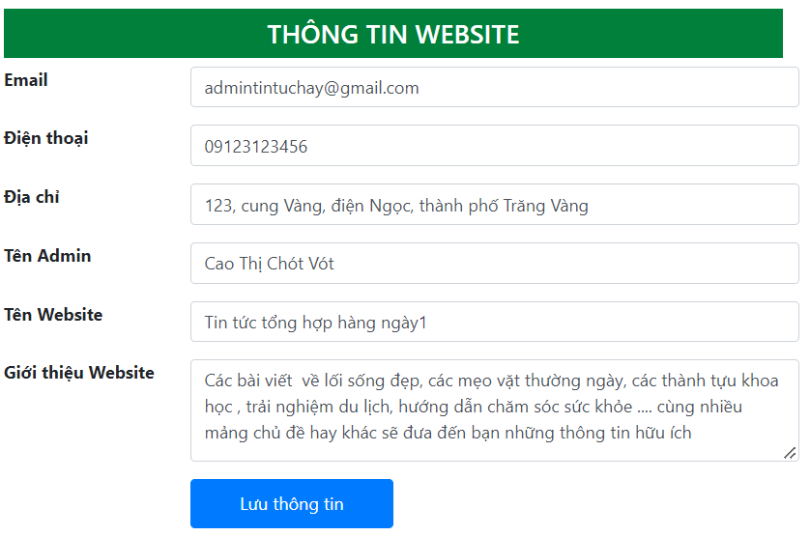
QUẢN TRỊ CÁC THÔNG TIN WEBSITE
Thông tin website gồm : địa chỉ, email, liên hệ, tên tổ chức/ người quản trị, phone, mô tả website, trang facebook , kênh youtube…
Đây là các thông tin quan trọng, để người xem biết thông tin
về tổ chức vận hành website và liên hệ khi cần thiết.

Slide 18




DEMO
DEMO
- Giảng viên demo đăng bài viết

Slide 19




BÀI 4: QUẢN TRỊ NỘI DUNG WEBSITE
PHẦN 2: PHÁT TRIỂN NỘI
DUNG WEBSITE

Slide 20

GIÁ TRỊ CỦA NỘI DUNG
Nội dung là các bài viết, sản phẩm… được đăng trên website
để người dùng vào xem.
Nội dung trên website càng nhiều thì càng có nhiều thứ để người ta đọc và tìm kiếm.
Càng nhiều nội dung thì website sẽ có được nhiều phân khúc
khách hàng.
Nội dung hay sẽ tác động đến việc share bài viết lên mạng xã
hội một cách tự nhiên.
Nội dung website phong phú thì website có thứ hạng cao trên Google, nhờ đó nhiều người sẽ biết đến website.

Slide 21

KẾ HOẠCH NHẬP NỘI DUNG
Đối với các website vận hành trên internet để giao tiếp với khách hàng thì cần có kế hoạch nhập nội dung cho website.
Tại sao cần có kế hoạch nhập nội dung? Vì có kế hoạch là có lộ trình được định hướng, dự kiến những việc sẽ làm để website có sức sống, nội dung phong phú.
Kế hoạch nhập nội dung bao gồm: Công việc, nội dung, tần suất nhập, người thực hiện… cang chi tiết càng tốt .
Các công việc thực hiện , người nhập tùy thuộc vào độ lớn của website , như cầu của công ty và và nhân sự hiện có

Slide 22
KẾ HOẠCH NHẬP NỘI DUNG
Ví dụ kế hoạch nhập nội dung cho website bán laptop/điện thoại
Công việc | Nội dung | Thực hiện | Số lượng bài
Các bài hướng dẫn | Hướng dȁn sử dụng chức năng, cấu hình, cài đặt… | Phong Long | 8 bài/tuần
Các bài trải nghiệm | Đập hộp, xài thử, đi thử, ăn thử, uống thử… | MAI THANH TOÁN | 12 bài /tuần
Chia sẻ | Các bí quyết, kinh nghiệm một dòng sản phẩm của từng hãng sx… | MAI CHÚ NHẬT | 3 bài/tuần
Các bài phân tích | Phân tích tình huống lỗi và cách khắc phục (HĐH, software tiện ích)… | MAI ANH TỚI | 2 bài/tuần
Chia sẻ trện face cá nhân | Chia sẻ bài viết lên trang cá nhân | Mọi người | Mọi bài viết trên website
Chia sẻ bài trên các group trực tuyến | Chia sẻ bài viết lên các group cá nhân | Mọi người | Mọi bài viết trên website
Đăng trên các blog tin tức | Tóm tắt bài viết, và đăng trên blog tin tức | THI HOÀI | 5 bài/tuần

Slide 23
KỸ THUẬT NHẬP NỘI DUNG CHUẨN SEO
Kỹ thuật nhập nội dung chuẩn SEO là 1 tập hợp các tiêu chí kỹ thuật nhằm viết bài đúng quy định, đảnh giá của Search Engine nhằm có được thứ hạng cao trên kết quả tìm kiếm.
Mỗi bài viết nhắm đến một từ khóa mục tiêu nào đó, từ khóa này là từ mà bạn dự định user sẽ gõ khi tìm kiếm để ra trang web của mình.
Mỗi trang có 1 tag h1 và phải chứa từ khóa mục tiêu
Mỗi trang có vài tag h2 (~5) chứa từ khóa mục tiêu
Từ khóa mục tiêu không được quá nhiều, quá nhiều sẽ bị
google xem là spam
Trong tiêu đề tin/sản phẩm phải có từ khóa mục tiêu

Slide 24
KỸ THUẬT NHẬP NỘI DUNG CHUẨN SEO
Trong url phải có từ khóa mục tiêu
Trong nội dung mỗi bài viết, cần có liên kết đến bài khác
có liên quan.
Mỗi trang web trong website phải có tag title, chứa giá trị duy nhất (2 trang khác nhau không có title giống nhau)
Nên tạo liên kết về bài viết từ trong facebook, các blog,
diễn đàn.
Nên dùng thêm hình ảnh trong nội dung bài viết , mỗi
hình ảnh phải có mô tả bằng thuộc tính alt
Nếu được, có thể chèn video trong bài viết
Mỗi bài viết tối thiểu 500 từ

Slide 25
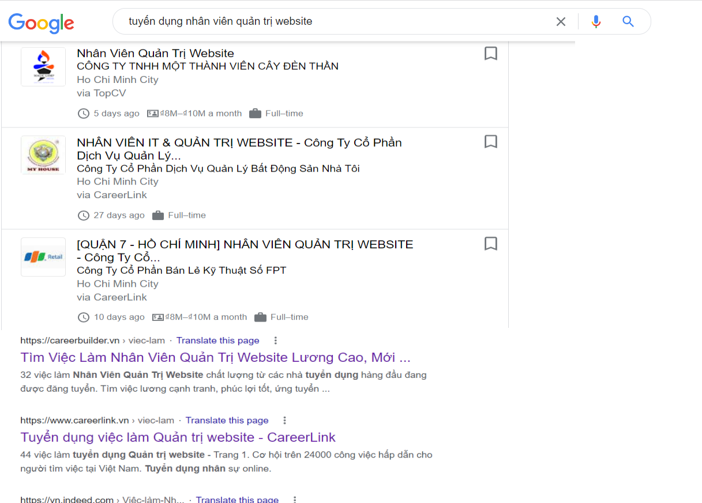
NGHỂ QUẢN TRỊ WEBSITE
Nghề quản trị website là sử dụng và vận hành website đã được
(ai đó) lập trình hoàn chỉnh .
Nghề quản trị website là 1 trong những nghề đang cần nhân sự.

Slide 26

ĐẶC ĐIỂM CỦA NGHỀ QUẢN TRỊ WEBSITE
Nghề quản trị website tức là vận hành các website có sẵn
trên các hệ thống server ( không lập trình )
Người quản trị không cần có kỹ năng chuyên sâu về lập
trình web.
Người quản trị cần có các kiến thức khá rộng liên quan đến khả năng vận hành an toàn của website như : hosting, domain, bảo mật website, tăng tốc website. các dịch vụ cộng thêm trên server, hosting, website…
Người quản trị cần có tố chất cẩn thận để đảm bảo cho website hoạt động an toàn,
hiệu quả

Slide 27

ĐẶC ĐIỂM CỦA NGHỀ QUẢN TRỊ WEBSITE
Người lập trình website thực hiện xong website hoàn chỉnh về chức năng còn người quản trị website là người quyết định thành công của website.
Người quản trị website tạo nên nội dung, đảm bảo an toàn,
website chạy nhanh, xử lý sự cố website, thống kê, đo lường….
Đối tượng của người quản trị website là các website public trên internet hoặc các website internal chạy riêng phục vụ cho công ty (số lượng này rất nhiều)

Slide 28
CÁC VIỆC CỦA NGHỂ QUẢN TRỊ WEBSITE
Đảm bảo website chạy an toàn, tránh các lỗi bảo mật.
Đảm bảo website hoạt động với tốc độ tối ưu thông qua việc triển khai hosting tốt cũng như các kỹ thuật tăng tốc website.
Đảm bảo an toàn cho dữ liệu website thông qua việc định
kỳ backup và biết restore dữ liệu khi cần.
Đảm bảo website vận hành tốt bằng việc hiểu biết các sự cố và các phương án xử lý khi có sự cố.
Tăng hiệu quả hoạt động website trên internet bằng cách phân tích, thống kê user truy cập vào website.
Có kế hoạch phát triển nội dung cho website và các kỹ
thuật nhập nội dung đúng chuẩn SEO

Slide 29
DEMO
DEMO
- Giảng viên demo các tính năng

Slide 30

TỔNG KẾT
 Quản trị các loại dữ liệu
Quản trị các loại dữ liệu.
Đăng nhập quản trị.
Màn hình quản trị website.
Các thao tác quản trị dữ liệu
Quản trị category
Quản trị tin tức
Quản trị menu
 Phát triển nội dung và nghề quản trị website
Giá trị của nội dung
Kế hoạch nhập nội dung
Kỹ thuật nhập nội dung chuẩn SEO
Nghề quản trị website
Đặc điểm của nghề quản trị website
Các công việc của nghề quản trị website

Slide 31






